Slide 1
Искусство средних веков в Западной Европе. Общая характеристика

Slide 2
Средними веками называют длительный период в истории искусств, который длился почти тысячу лет, с V по ХV века. В этот исторический период произошли огромные изменения в мировой истории: разрушена Римская Империя, затем – Византия. Варварские племена, разрушив в V веке Рим, создали в Европе собственные государства с формирующейся национальной культурой.

Slide 3
К середине V века часть Западной Римской империи была окончательно захвачена различными племенами, образовавшими там свои непрочные королевства: готами, вандалами, англосаксами, франками и бургундами.

Slide 4
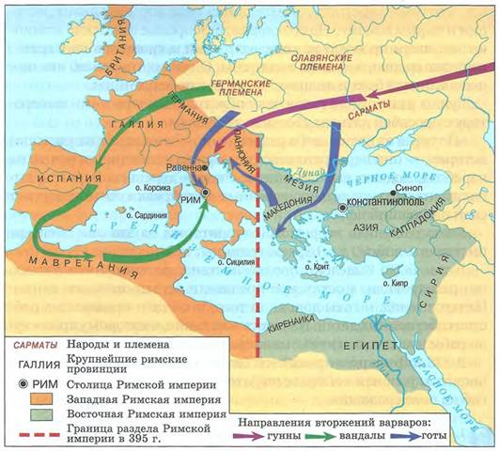

Slide 5
Несмотря на политическую раздробленность Европы, на разные пути культур разных народов, были и объединяющие начала, основными из которых были:
память о римском наследстве,
христианская религия,
латинский язык,
общие процессы искусства.
паломнические дороги к святым местам (самые знаменитые — к гробнице св. апостола Иакова в Сантьяго-де-Компостела),
церковная власть папы Римского, который воспринимался всем латинским Западом как наместник апостола Петра и глава всей христианской Церкви,
организация Римско-католической церкви были стабилизирующей основой всего европейского мира — от Испании до Польши, от Шотландии до Италии. Память о Риме и империи никогда не исчезала в Европе.
Процессу формирования феодальных отношений способствовала христианская религия, которую принимали варвары, привнося в нее порой свои древние языческие элементы.
Таким образом, именно христианство, родившееся в пределах Римской империи и ставшее затем религией варваров, явилось мостом, соединившим античность со Средневековьем.

Slide 6
Особенности средневекового искусства стран Западной Европы:
Тесная связь с религией, с ее догмами.
Близость к народному творчеству.
Образный строй и язык средневекового искусства.
Архитектурные формы средневековых христианских церквей.
Основным видом изобразительного искусства была скульптура, получившая богатое идейно-художественное содержание и развитые пластические формы.
Интерес к реальным природным формам, к физической красоте и чувствам человека, новую трактовку получили темы материнства, нравственного страдания, мученичества и жертвенности стойкости человека.
Расцвет книжной миниатюры и появление алтарной живописи, высокий подъем декоративное искусство, связанное с высоким уровнем развития цехового ремесла; получили распространение скульптурные алтари в интерьерах, объединяющие деревянную раскрашенную и позолоченную скульптуру и темперную живопись на деревянных досках. В миниатюрах наметилось стремление к одухотворенной человечности образов, к передаче пространства и объема.

Slide 7
Искусство средних веков делится на три основных этапа:
1. Дороманский этап – конец V – середина Х вв.
1.1 Раннехристианское искусство.
1.2 Искусство варварских королевств.
1.3 Искусство Каролингской империи.
1.4 Искусство Оттоновской империй.
Романский этап – конец Х - XII вв.
3. Готика – вторая половина XIII - ХV вв.

Slide 8
1. дороманский этап – конец V – середина Х вв.
Дороманское искусство – это время после падения Рима и до образования первой империи средних веков (Каролингской).
В раннехристианский период христианство стало официальной религией, и культовые сооружения, ранее находившиеся в катакомбах, становятся наземными.
Появляются первые христианские храмы — базилики, которые до нашего времени практически не сохранились. Сохранились только отдельные здания центрического типа (круглые, восьмигранные, крестообразные в плане), чаще всего это так называемые баптистерии (крещальни). В их внутреннем украшении использовались мозаика и фреска, в которых проявились основные черты средневековой живописи:
1. Отрыв от реальности (свойственной античной традиции).
2. Символика.
3. Условность изображения.
4. Мистичность образов с помощью таких формальных элементов, как увеличение глаз, бестелесность изображений, молитвенные позы, жесты, прием разномасштабности в изображении фигур согласно духовной иерархии.

Slide 9
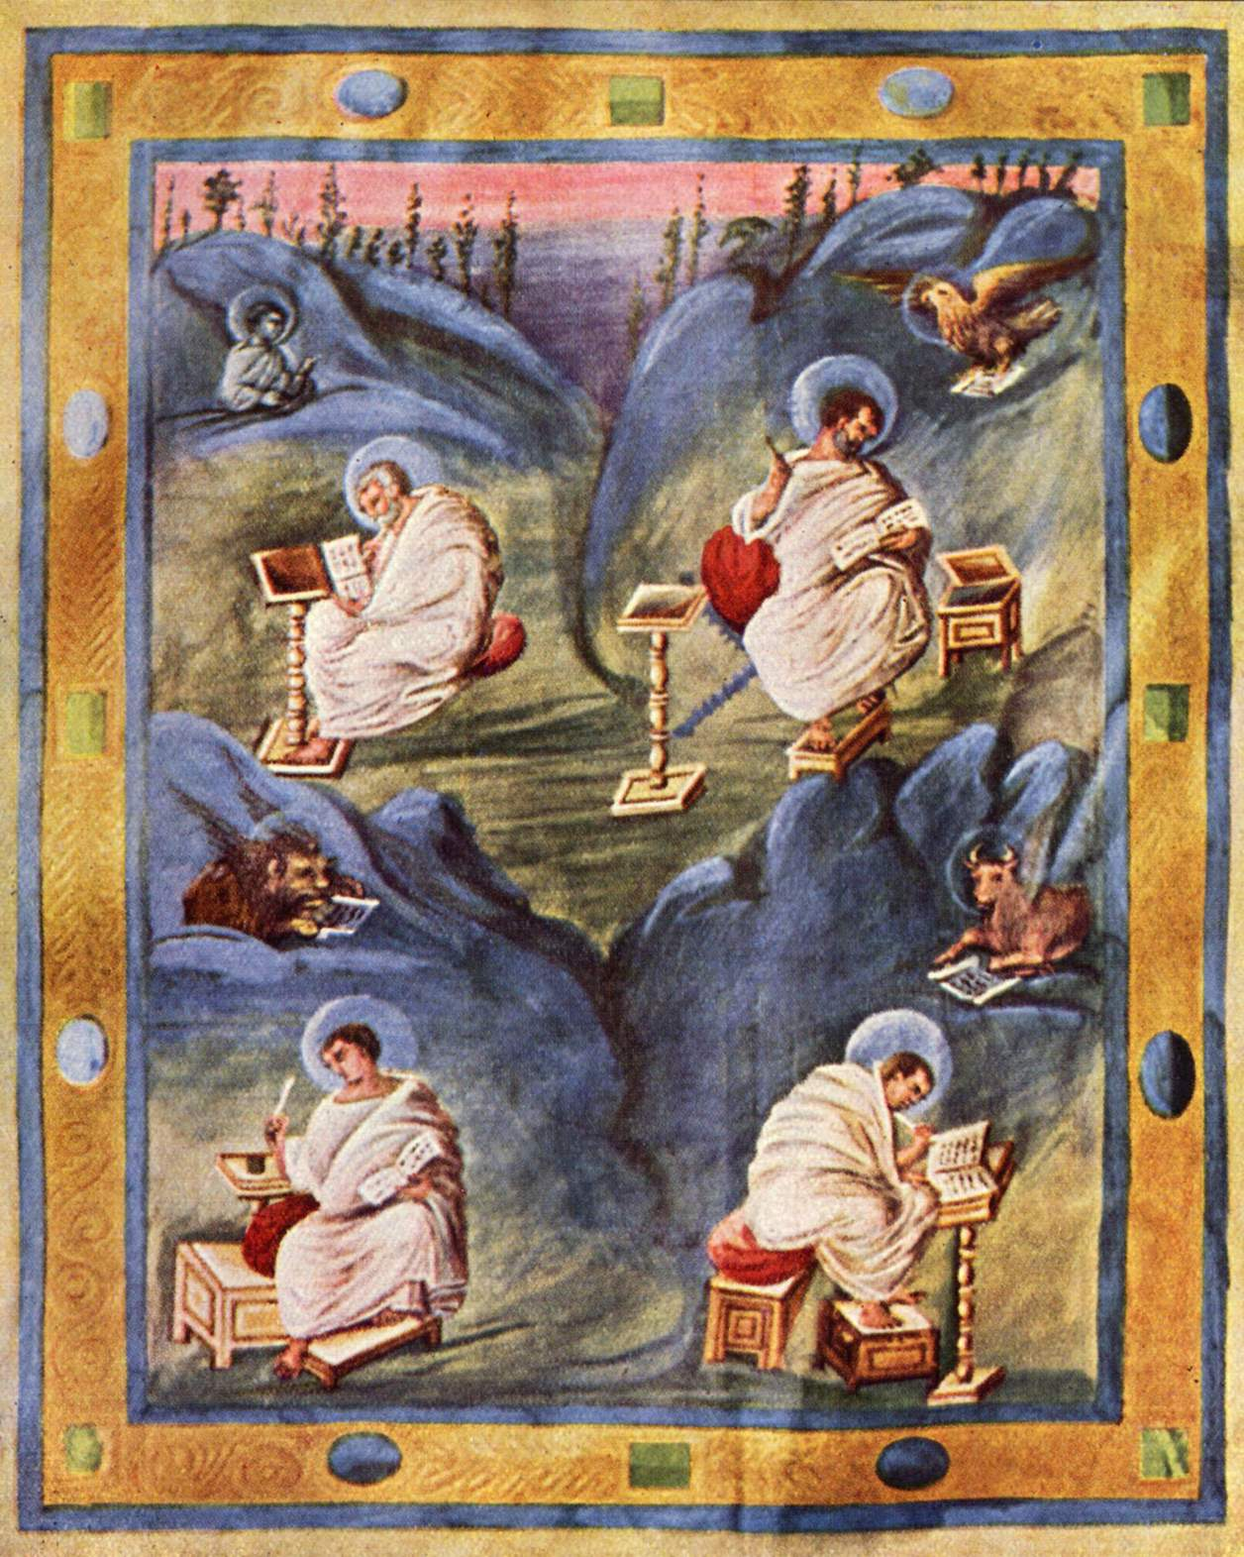
1. дороманский этап – конец V – середина Х вв.
В кон. 8 в. крупнейшей державой становится империя Карла Великого, опиравшегося на предания о могуществе Рима. В искусстве Каролингского возрождения возродился интерес к античности. На развалинах империи Каролингов образовались основные современные государства Европы. Для каролингской культуры характерно решительное обращение к античному наследию («семь свободных искусств», фигуративное и повествовательное начало в изображениях).
Книжная миниатюра каролингского возрождения. Четыре евангелиста

Slide 10
1. дороманский этап – конец V – середина Х вв.
Оттоновским возрождением называют культурный подъем 919-1038 гг. в восточных областях бывшей Каролингской империи, где правили короли Саксонской династии. В отличие от Каролингов, империя Оттонов не имела единого культурного центра, развитие литературы и искусства было связано главным образом с монастырями и епископскими городами. В искусстве Оттоновского возрождения ощутимы протороманские тендеции, стремление возродить легендарное римское великолепие подчас в варварской его интерпретации. Ряд исследователей рассматривает оттоновское искусство как раннюю стадию романики.

Slide 11
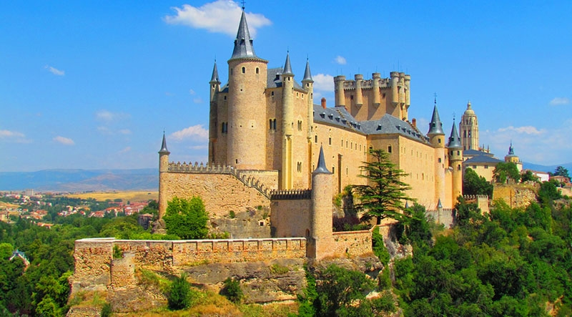
Замок Алькасар

Slide 12
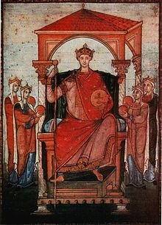
Император Оттон II

Slide 13
2. романский этап – конец Х - XII вв.
Так называют стиль средневекового искусства Западной Европы в период укрепления и зрелости средневекового общественного строя. Термин введен французскими археологами XIX в., когда была установлена связь архитектуры XI—XII веков с древнеримской архитектурой, считавшими его испорченным вариантом позднеримского искусства. Основной вид искусства романского стиля — архитектура, преимущественно церковная (каменный храм, монастырские комплексы).

Slide 14
2. романский этап – конец Х - XII вв.
РОМА́НСКИЙ СТИЛЬ, художественный стиль в искусстве и архитектуре стран Западной и частично Центральной Европы с 10 до 12 или нач. 13 вв.
Романский стиль – первый интернациональный стиль Средневековья, объединивший все виды пространственных искусств на базе нового типа храма – сводчатой базилики с различными формами её декора.
Термин «Романский стиль» (франц. style roman, art roman, англ. Romanesque, нем. Romanik) начал использоваться с 1-й четв. 19 в. и означал «связанный с Римом». Привело к резкому подъёму строительства в 11 в.

Slide 15
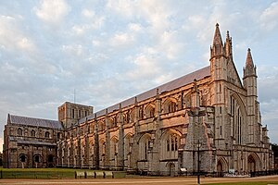
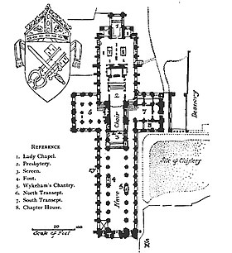
2. романский этап – конец Х - XII вв.
Уинчестерский собор — центр Уинчестерской епархии, одна из крупнейших церквей в Европе

Slide 16
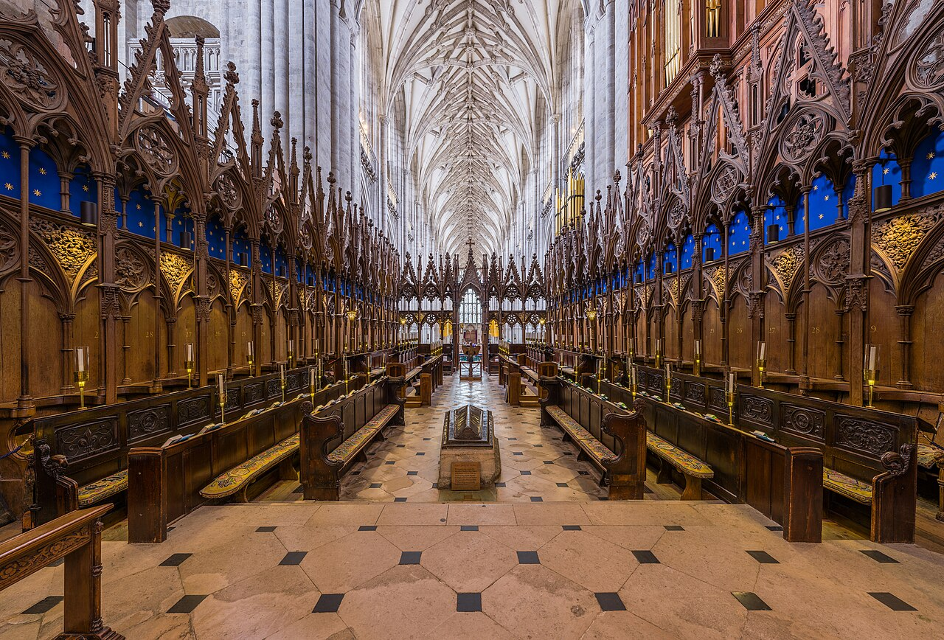
2. романский этап – конец Х - XII вв.
Уинчестерский собор

Slide 17
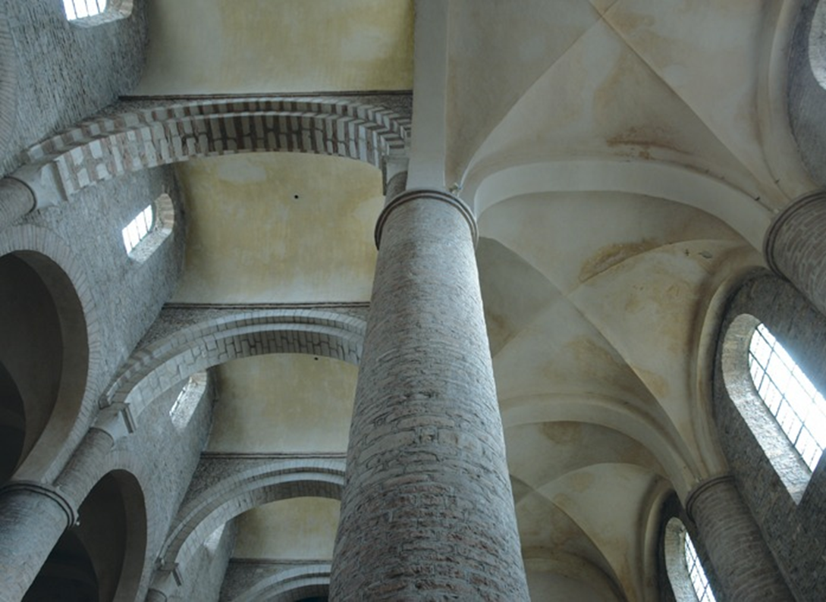
2. романский этап – конец Х - XII вв.
Своды церкви Сен-Филибер в Турню. 1066–1120.

Slide 18
3. готика – вторая половина XIII - ХV вв.
Так называют художественный стиль искусства Западной Европы завершающий развитие средневекового искусства. Термин введен итальянскими теоретиками XVI в., считавшими искусство Средневековья порождением варварского племени готов, разрушивших Рим в 410. Поздний архитектурный готический стиль (XV - XVI вв., т. н. «пламенеющая готика») в некоторых странах (Франция) сосуществовал с искусством Ренессанса.

Slide 19
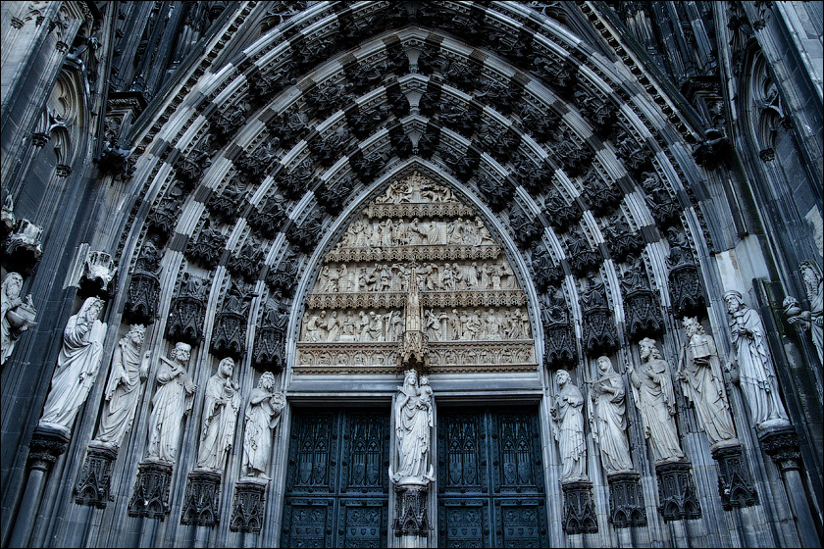
3. готика – вторая половина XIII - ХV вв.
Кёльнский собор

Slide 20
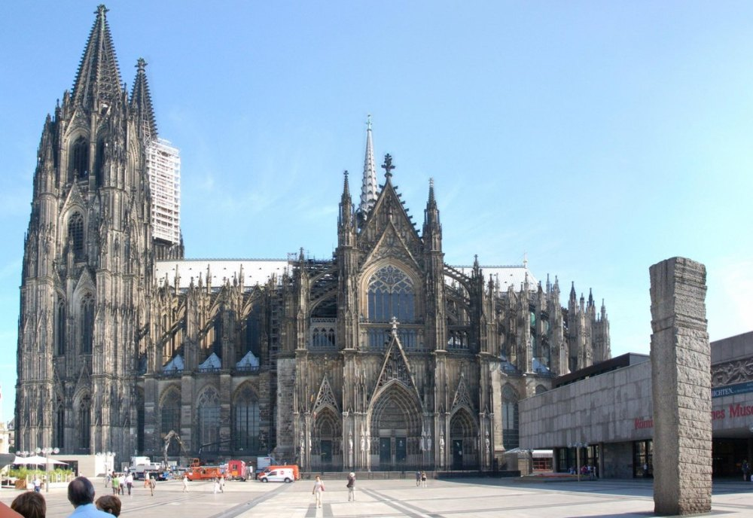
3. готика – вторая половина XIII - ХV вв.
Кёльнский собор

Slide 22
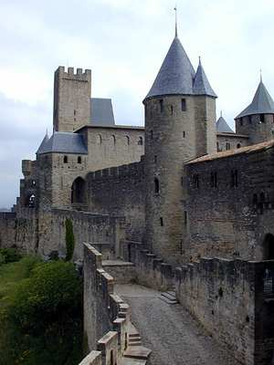
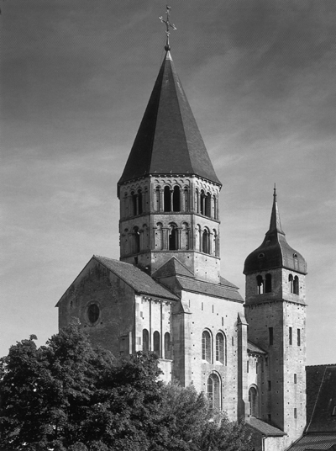
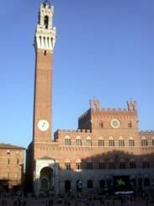
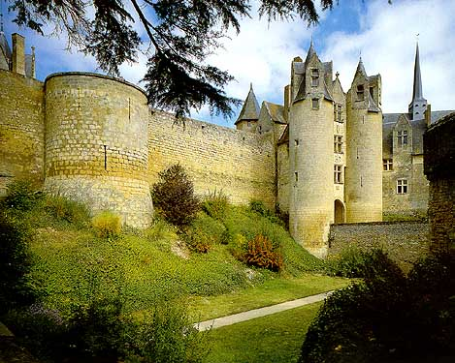
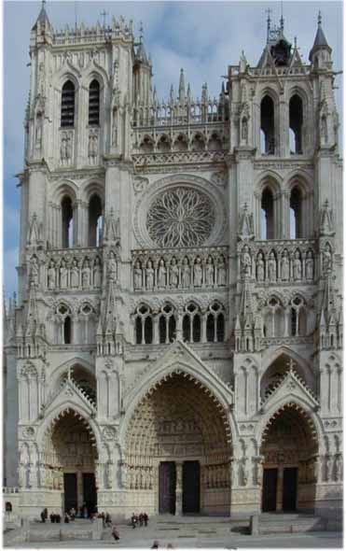
Основное назначение искусства Средневековья сводилось к внешнему и внутреннему украшению храмов.
Подчиненное влиянию церкви, оно последовательно рассказывало верующим историю мира от Сотворения до Страшного суда.
Главные сооружения романского стиля
Монастырь-крепость
Собор-крепость
Замок-крепость
Главные сооружения готического стиля
Городская ратуша
Кафедральный собор

Slide 23
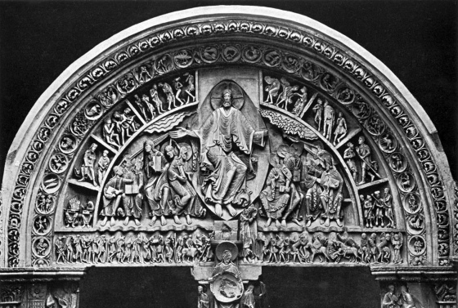
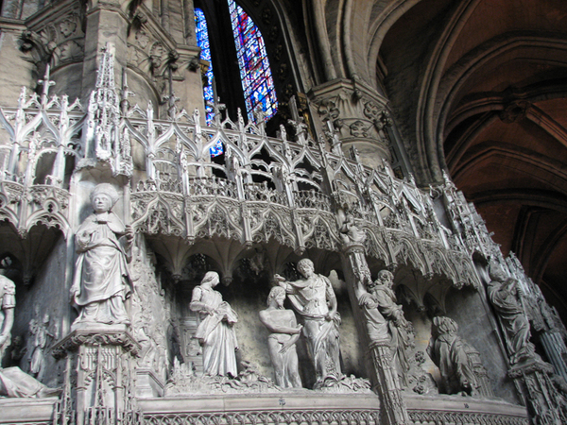
Библейские сюжеты сплошь покрывали стены, опоры, своды, арки и потолки, легко «читались» прихожанами. Фигуры, расположенные в узком пространстве, не передавали ощущения глубины. Плоские, почти бестелесные на белом или цветном фоне, они как будто парили в пространстве храма, создавая торжественную и красочную атмосферу.

Slide 24
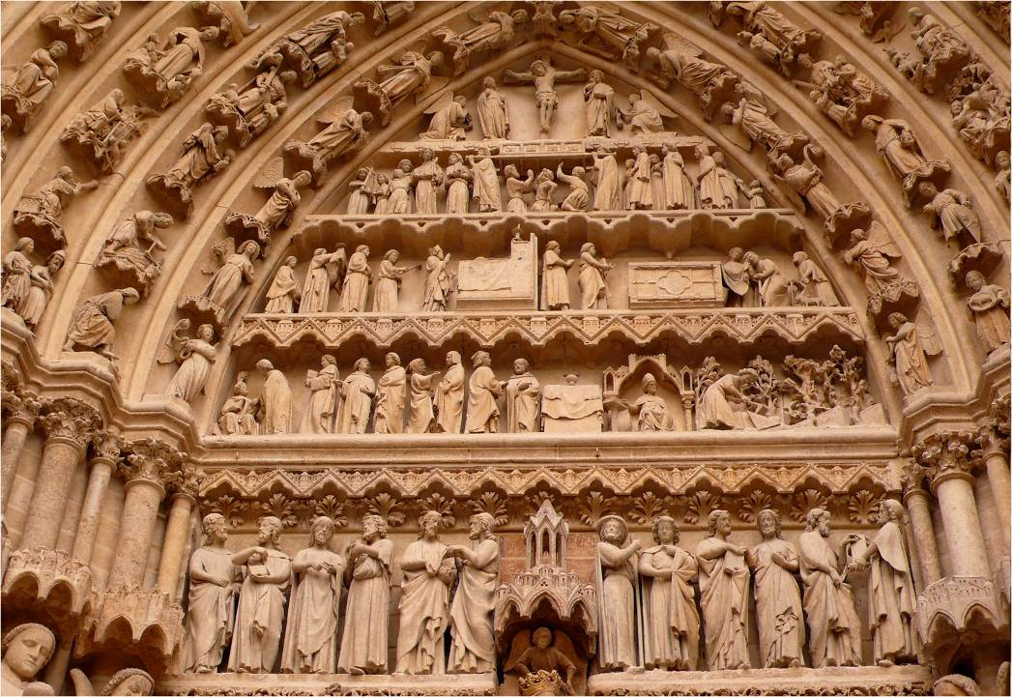
Масштабы фигур были разными.
Размеры фигур зависели от их иерархической зависимости. Фигура Христа обычно возвышалась над ангелами и апостолами, которые в свою очередь выглядели намного крупнее изображений простых смертных.

Slide 25
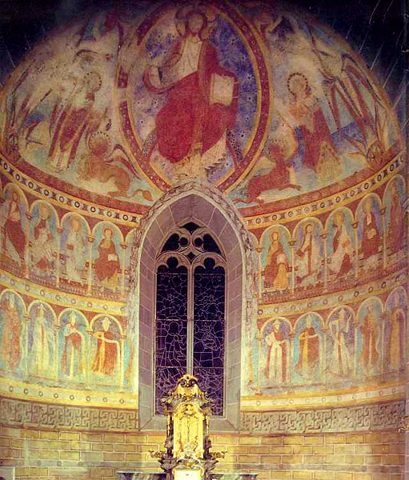
Фресковые росписи романского периода почти не сохранились, причина – техника живописи. Водяные краски на клеевой основе наносились тонким слоем на мокрую или сухую штукатурку.
Эти хрупкие слои легко подвергались разрушению. Главные росписи были сосредоточены в алтарной части.
В центральной аспиде помещали Христа во славе, рядом с ним символические изображения четырех евангелистов:
Матфей – агнец,
Марк – лев,
Лука – телец,
Иоанн – орел.
Христос во славе.
Роспись в Шартрском соборе. 1145-1155 гг. Франция.

Slide 26
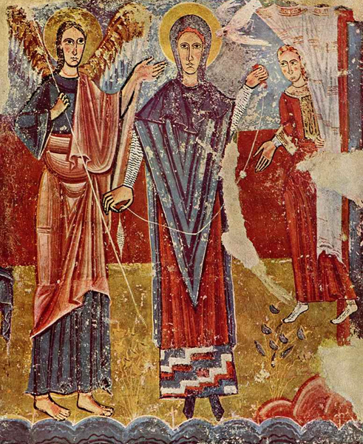
Нередко в апсиде помещали и фигуру Богоматери, культ которой особенно широко распространился начиная с XII в.
Ниже располагались апостолы, ангелы и святые.
Мадонна с веретеном. Испания. 12 в.

Slide 27
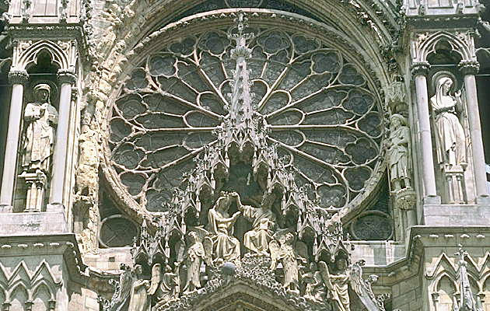
Круглое окно в соборе - роза

Slide 28
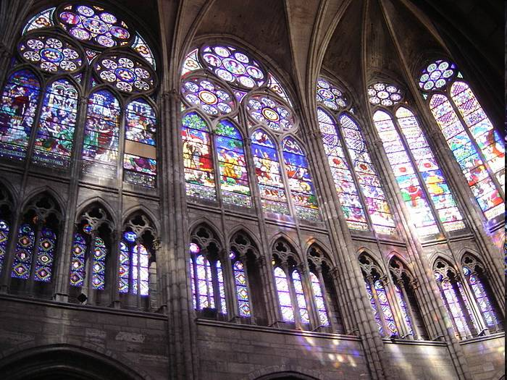
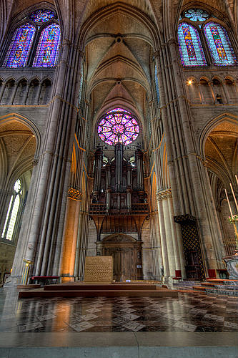
Искусство витража
На смену фреске в изобразительном искусстве готики приходит витраж, изображение которое составляется из кусков цветных стекол, соединенных между собой узкими свинцовыми скрепками.
Витражи были не только живописным украшением интерьеров, они выполняли роль окон и служили основным источником света, в готических соборах.

Slide 29
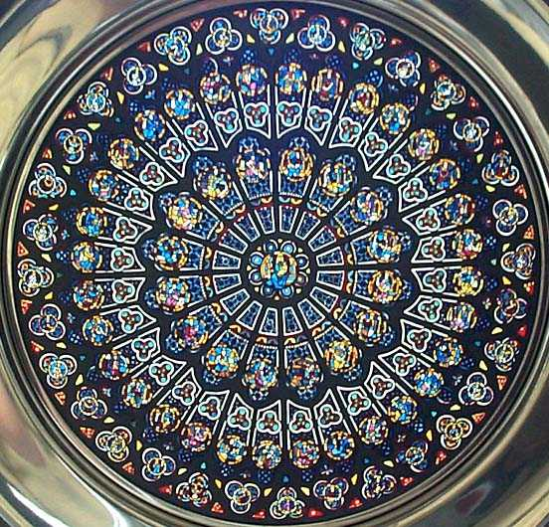
Секрет долговечной яркости и сияния витражных окон не разгадан до сих пор, что окутывает их легкой таинственной дымкой.
Излюбленный орнамент витражных окон готики – так называемая роза, в вычурном орнаменте которой использовался мотив многолистника.
Окно – роза в церкви Сен-Дени.
12 век. Франция.

Slide 30
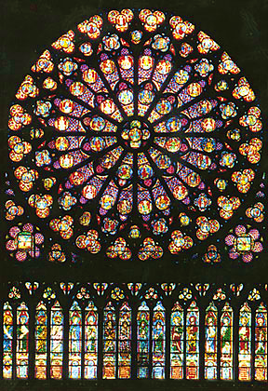
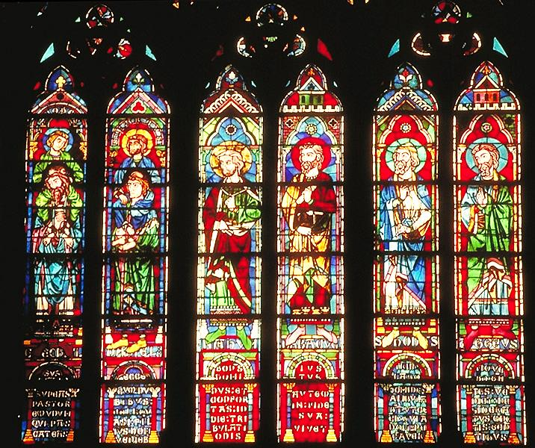
Витражи собора Нотр-Дам де Пари. Франция
Окно – роза в соборе Нотр-Дам де Пари. Франция. 12-14 вв.

Slide 31
Один из самых величественных и прекрасных витражных ансамблей Средневековья XII – XIV вв. находится в Шартрском соборе.
В его главной композиции представлена Богоматерь в облике царицы с младенцем Христом на коленях. Благодаря сияющим краскам это традиционное изображение приобретает ликующе-торжественный характер.
Богоматерь в облике царицы с младенцем Христом на коленях. XII –XIII вв. Витраж собора в Шартре. Франция.

Slide 32
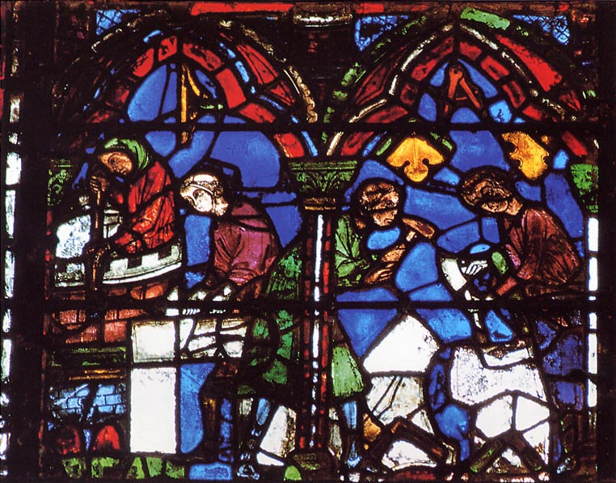
Витражи «Ангел»и «Мастера» собора в Шартре. Франция.

